Slide 1
Actividad
integradora

Slide 2

Consigna para trabajo en clase
Vamos a aplicar mucho de lo aprendido en esta semana.
Para esto cada mesa de trabajo deberá investigar qué puerto —o puertos— utilizan las siguientes aplicaciones. Además, deberán agregar tres aplicaciones más.

Slide 3




Aplicaciones a investigar
Zoom puerto 80 y 443 | Discord puerto 443 | Google Meet UDP y TCP 443 | WhatsApp Web TCP: 5222, 5223, 5228 y 524. UDP: 3478.

Slide 4
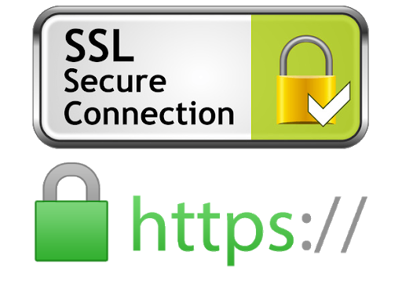



Aplicaciones a investigar
MySQL Utiliza el puerto 3306 por defecto | Git Utiliza el puerto dedicado 9418 | Secure Sockets Layer (SSL) En una configuración de correo POP el puerto con cifrado SSL por defecto es el 995, mientras que sin cifrado SSL se utiliza el puerto 110 por defecto. | HTTP Utiliza por defecto el puerto 80

Slide 5




Aplicaciones a investigar
VirtualBox puerto local 8080 puerto 80 de la máquina virtual | VPN En el caso de que nuestra VPN utilice el protocolo de código abierto OpenVPN, el puerto que necesitamos será el número 1194 UDP. Si, por otro lado, estamos utilizando el protocolo L2TP, lo haremos con el puerto 1701 en TCP. Si se utiliza además IPSEC combinado con L2TP, los puertos que hay que habilitar son el 500 y el 4500 en UDP. Los mismos puertos son utilizados por IKEv2. SSTP, disponible para entornos Windows, usa el puerto TCP 443. Finalmente, el protocolo PPTP (hoy en día obsoleto debido a su escasa seguridad) hace uso del puerto 1723 en TCP. | Microsoft Outlook Puertos 143 o 993 para IMAP Puertos 110 o 995 para POP | File Transfer Protocol (FTP) puerto 21, para conectarse de forma remota a un servidor y autenticarse en él. puerto 20, que se utiliza para las transferencias de archivos una vez autenticado

Slide 6




Aplicaciones a investigar
Microsoft Word TCP/IP y UDP/IP Superios al puerto: 1024 | Skype Para que Skype funcione correctamente, los siguientes puertos deben estar abiertos en el firewall: 443/TCP. 3478-3481/UDP. 50000-60000/UDP. | Epic Games Puertos TCP: 80, 443, 5223 y el rango entre 10070 y 10080. Puertos UDP: 3478, 3479, 3658 y 10070. | FIFA 21 Fifa 21 (PS4): TCP: 1935, 3478-3480, 3659, 10000-10099, 42127. UDP: 3074, 3478-3479, 3659, 6000.

Slide 7

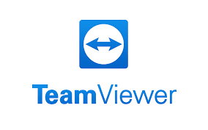

Aplicaciones a investigar
Spotify 80 y 443 TCP | TeamViewer TCP y UDP puerto 5938 | Netflix Puerto 1194 tcp

Slide 8



3 Aplicaciones a elección
Play Store Puertos TCP: 80, 443, 5223. | Los clientes de AnyDesk utilizan los puertos TCP 80 , 443, y 6568 para establecer conexiones. Sin embargo, es suficiente si solo se abre uno de estos. | La aplicación Node. js debe estar establecida para recibir en el puerto 80 (o el puerto 443, si procede).

